Slide 1
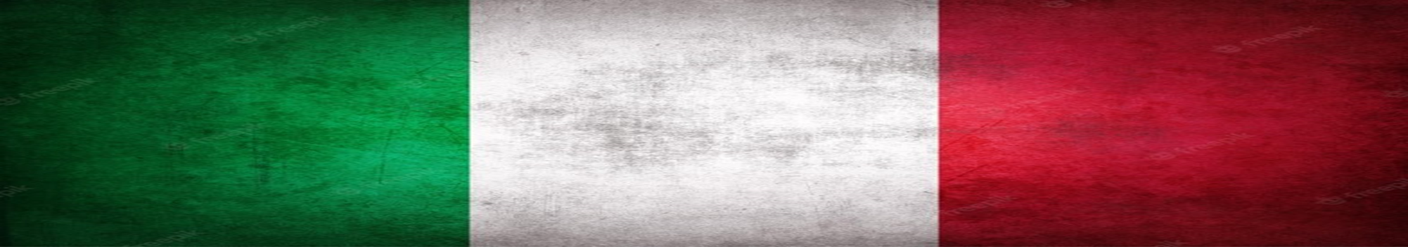

ID mobility: SHORT-03
Číslo projektu: 2024-1-CZ01-KA122-VET-000230261
Italská krása

Slide 2
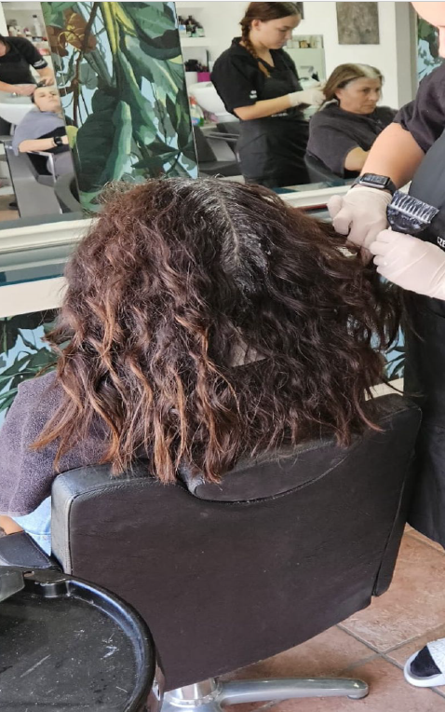
Diagnóza vlasů zákaznice
Zákaznice má středně dlouhé, kudrnaté vlasy s šedými odrosty ( → musíme si namíchat barvu na zakrytí)
Barvu jsme namíchali v poměru 1:1 od značky Pura

Slide 3
Jakou techniku jsme používaly a jak jsme barevně upravovaly vlasy u Massimilliana
U Massimilliana jsme začaly nanášením gelu kolem kontur, aby barva nezůstala na kůži a dala se snadno odstranit.
Poté jsme si namíchaly barvu a začaly barvit kontury. Následně jsme se přesunuly na celou hlavu.
Když jsme měly nabarveno, tak se to celé nechalo vždy 30 minut působit (bez klimazonu). Následně jsme umyly hlavu 2x šamponem a nanesly masku na vlasy.

Slide 4
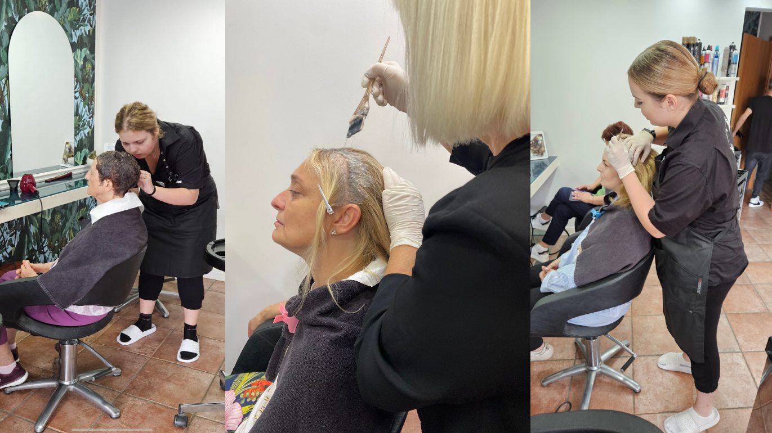

Slide 5
Ekologie
Massimilliano používá 3 různé ručníky:
Černý na ramena- na barvení ( není po barvách barevný)
Šedý na ramena- na klasické mytí
Bílý na vlasy – vysušování přebytečné vody
Také třídí zvlášť rukavice, krabičky a tuby od barev.
Massimilliano si míchá poměrně dost barvy a to, co zbyde, si nechá na později. To poté to přidá k nějaké stejné či podobné barvě na dalších zákaznících.

